Slide 1
Изложение
«Клесты».
Презентацию подготовила
учитель начальных классов
МАОУ СОШ № 1 г. Туймазы
республики Башкортостан
Халяфутдинова Г.Ф.

Slide 2
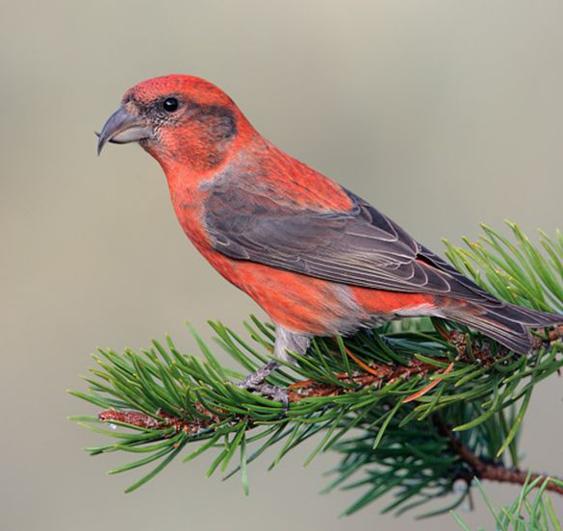
Отгадай загадку
Кто зимой средь хвойных веток В феврале выводит деток? Необычный клюв - крестом, Птичку ту зовут ...
клёст

Slide 3
Клесты
На занесённых снегом ветвях ели ползают, кувыркаются, висят вверх ногами небольшие красноватые и зеленоватые птицы. Своими сильными перекрещёнными клювами они достают семена из жёлтых еловых шишек.
Это клесты. Они не боятся ни вьюги, ни мороза. Детей они выводят не только летом, но и зимой. В самый лютый мороз клесты кормят своих маленьких птенцов. Те сидят под толстыми сучьями у самого ствола.
Корма малышам хватает, а холод в тёплом гнезде не страшен.

Slide 4
Ответь на вопросы
Что вы узнали о клестах?
Как в тексте описано поведение взрослых птиц на занесённых снегом ветках?
Какие клювы у клестов?
Где сидят маленькие клесты во время кормления?

Slide 5
Примерный план
1.На ветвях ели.
2.Кормление малышей.
3.Не страшен голод и холод.

Slide 6
Словарно – орфографическая подготовка
Проверьте гласные в словах: зан…сённых, в…твях, в…сят, н...гами, неб…льшие, кр…сноватые, з…л…новатые, с…мена, …ловых, кл…сты, гн…здо, б…ятся, пт…нцов, ств…ла.
е
е
и
о
о
а
е
е
е
е
е
е
о
е
о
Обратите внимание на написание слов: перекрещёнными, кувыркаются, не боятся, вверх

